Slide 1


Em hãy xem video sau và nêu suy nghĩ của mình về vấn đề được đặt ra trong video

Slide 2
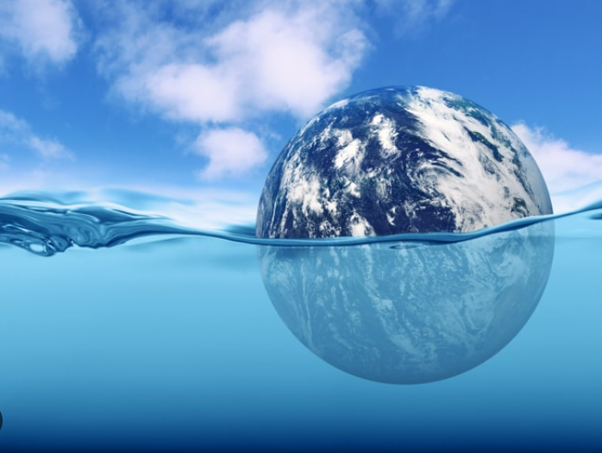
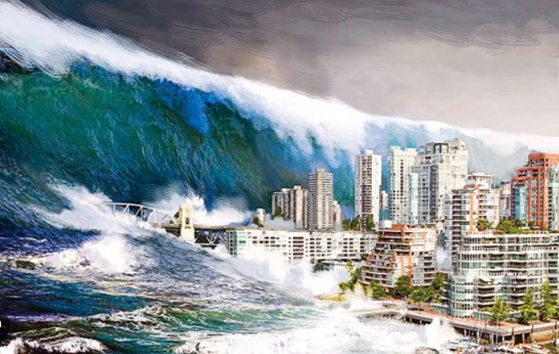
BÀI 3:
VĂN BẢN THÔNG TIN
Tiết 31, 32 Đọc hiểu văn bản:
NƯỚC BIỂN DÂNG: BÀI TOÁN KHÓ CẦN GIẢI TRONG THẾ KỈ XXI
Học Văn cùng cô Thu Trang

Slide 3
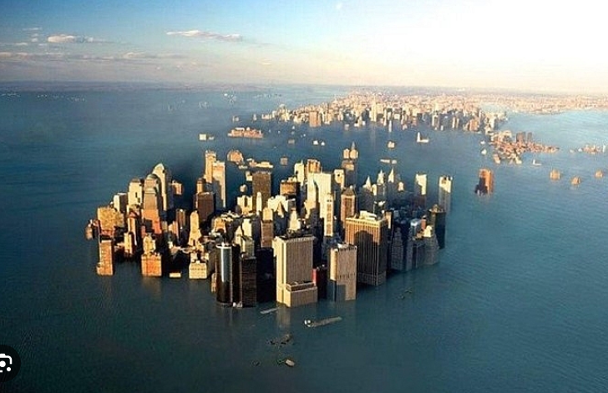

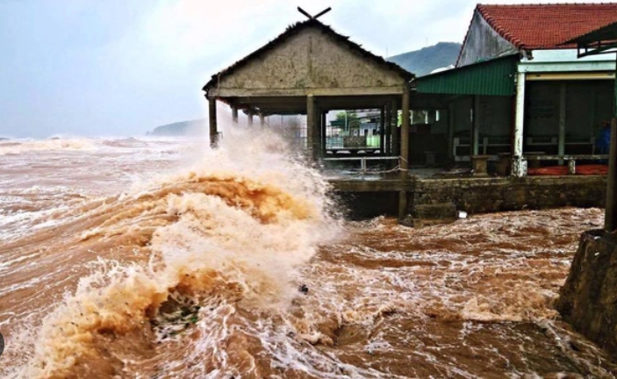

Slide 4
BÀI 3: VĂN BẢN THÔNG TIN
Đọc hiểu văn bản: Nước biển dâng: bài toán khó cần giải trong thế kỉ XXI
I.
ĐỌC -TÌM HIỂU CHUNG
1. Đọc
2. Tìm hiểu chung

Slide 5


PHIẾU HỌC TẬP 1
Dựa vào nội dung đã chuẩn bị hoàn thiện nội dung phiếu học tập.
Nội dung tìm hiểu | Trả lời
Tác giả
Xuất xứ
Thể loại, kiểu văn bản
Phương thức biểu đạt
Bố cục

Slide 6
BÀI 3: VĂN BẢN THÔNG TIN
Đọc hiểu văn bản: Nước biển dâng: bài toán khó cần giải trong thế kỉ XXI
I.
ĐỌC -TÌM HIỂU CHUNG
Phương thức biểu đạt
Thuyết minh
1. Đọc
Thể loại, kiểu văn bản
Thể loại: Văn bản thông tin
Kiểu văn bản: Văn bản thông tin giải thích một hiện tượng tự nhiên
2. Tìm hiểu chung
Xuất xứ
tiasang.com.vn
25-3-2020
Tác giả
Lưu Quang Hưng
Học Văn cùng cô Thu Trang trường THCS Long Biên

Slide 7


Slide 8
II
TÌM HIỂU CHI TIẾT
Sa-pô
1. Chủ đề; Nhan đề; Sa – pô:
Tác giả đã đưa ra hệ quả của hiện tượng biến đổi khí hậu làm nước biển dâng đối với Đồng bằng sông Cửu Long và nhiều vùng ven biển trên thế giới để dẫn dắt người đọc vào nội dung chính của văn bản.
Ý nghĩa nhan đề
Chủ đề
Cung cấp thông tin về hiện tượng nước biển dâng, hậu quả của nó để hướng tới những giải pháp nhằm giải bài toán khó này trong thế kỉ XXI.
Giải thích hiện tượng tự nhiên nước biển dâng.

Slide 9
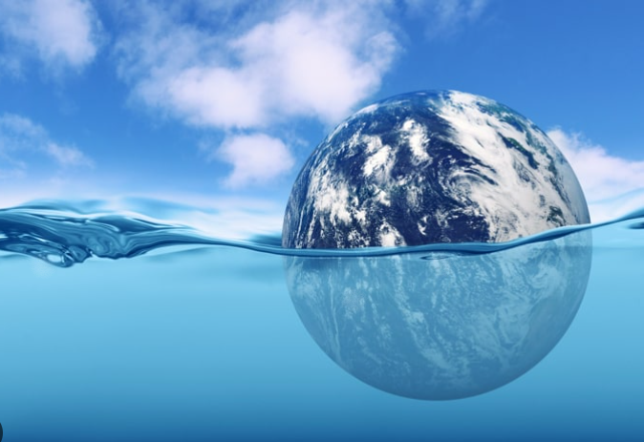
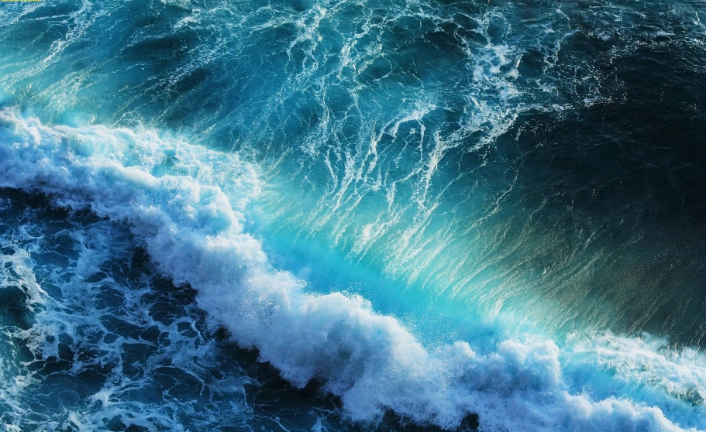
a. Thay đổi mực nước biển và nguyên nhân

Slide 10
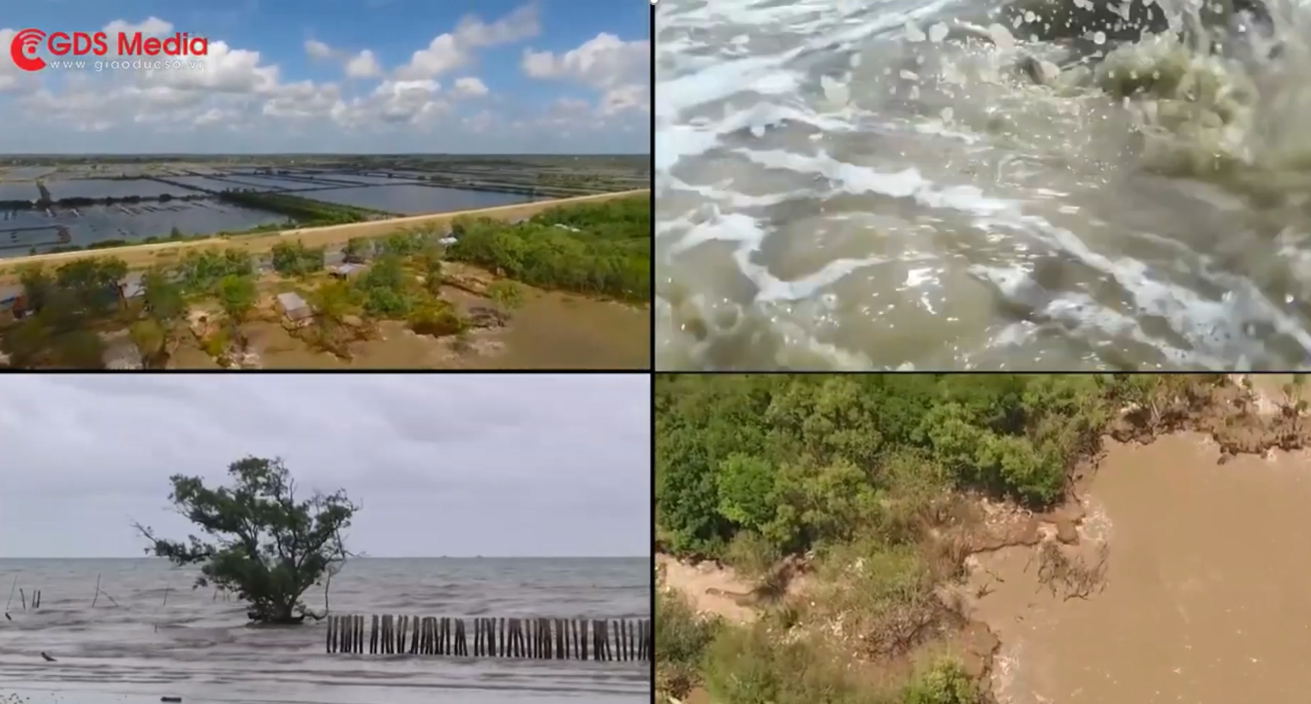

Slide 11

* Vai trò của biển và đại dương
Tạo ra hơn một nửa nguồn ôxy mà chúng ta thở hằng ngày
Cung cấp một nguồn hải sản đa dạng
Giúp vận chuyển ¾ hàng hóa tiêu dùng

Slide 12
* Ảnh hưởng của nước biển dâng
40% dân số cư ngụ gần biển, với 600 triệu người sinh sống trong khu vực cao hơn mực nước biển 10 mét trở xuống.
Việt Nam có 28/64 tỉnh thành ven biển, với bờ biển dài hơn 3000km.
Nước biển dâng có ảnh hưởng mạnh mẽ tới cuộc sống của con người

Slide 13
* Nguyên nhân dẫn tới nước biển dâng
Tác động của gió
Thủy triều
Nguyên nhân
Bão, động đất và sóng thần
Biến đổi khí hậu

Slide 14
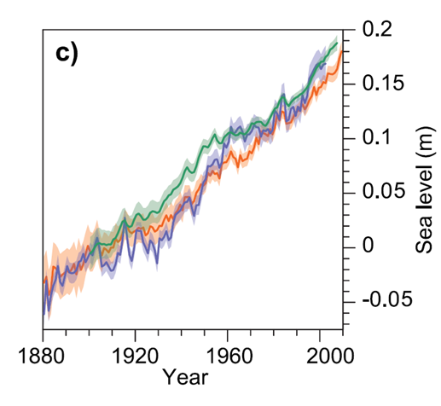
NƯỚC
Cách mạng công nghiệp lần thứ nhất đến nay: hơn 20cm.
DÂNG
LÊN
BIỂN
BAO NHIÊU
Những năm gần đây, nước biển dâng trung bình 3mm/năm.
Kịch bản xấu: Nước biển dâng 86 cm so với ngày nay
Nguy cơ: Nước biển dâng từ 50 cm, lượng tăng gấp đôi so với 1 thế kỉ trước.
Lời cảnh báo: Mực nước biển vẫn tăng lên chứ không giảm đi.

Slide 15
III. TỔNG KẾT

Slide 16

1. Nghệ thuật
- Phần nhan đề, sa-pô rõ ràng.
- Ngôn ngữ thuyết minh mạch lạc, dễ hiểu, dựa trên cơ sở khoa học .
- Bố cục chặt chẽ, các ý lớn được in đậm khiến người đọc dễ dàng theo dõi và nắm bắt nội dung.
- Kết hợp với phương tiện phi ngôn ngữ là biểu đồ thể hiện rõ nội dung cần hướng đến.

Slide 17
2. Nội dung
Văn bản giải thích hiện tượng tự nhiên nước biển dâng, nói về nguyên nhân thay đổi mực nước biển, thực trạng của hiện tượng nước biển dâng, hậu quả và khẳng định đây là bài toán khó cần giải của loài người trong thế kỉ XXI.

Slide 18
IV. LUYỆN TẬP,
VẬN DỤNG
GV: Nguyễn Thị Thu Trang

Slide 19

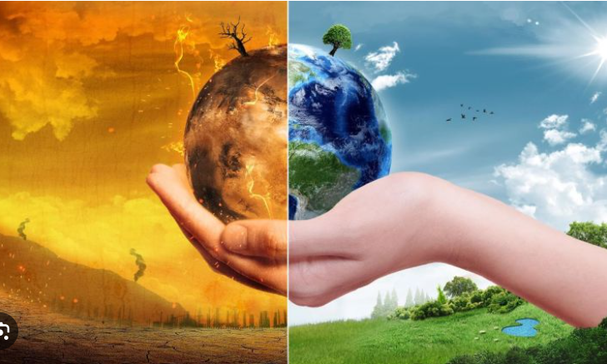
BÀI TẬP DỰ ÁN
Em hãy đóng vai là nhà hoạt động về môi trường để làm 1 video tuyên truyền cho mọi người về những ảnh hưởng của biến đổi khí hậu dẫn tới nước biển dâng và những giải pháp nhằm góp phần giảm thiểu điều đó.

Slide 20

THỰC HIỆN DỰ ÁN
Mỗi tổ là 1 nhóm để thực hiện dự án. Tổ bầu ra trưởng nhóm và phân công nhiệm vụ cho các thành viên trong nhóm.
Trình bày dự án trước cô giáo và các nhóm khác.
Điểm của các thành viên là điểm chung của cả nhóm nhận được.

Slide 21
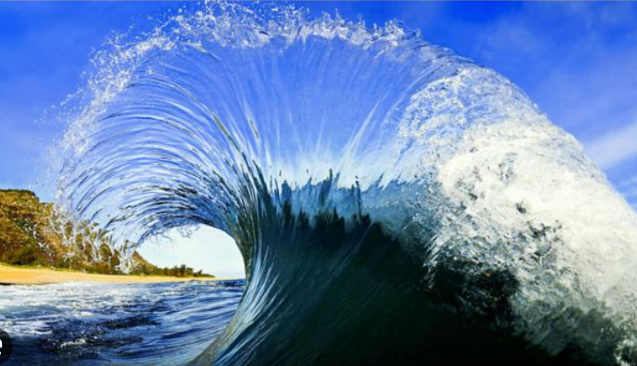
Hẹn gặp lại các em!!!

